Slide 1
Thực đơn
Ngày 11/12/2024

Slide 2
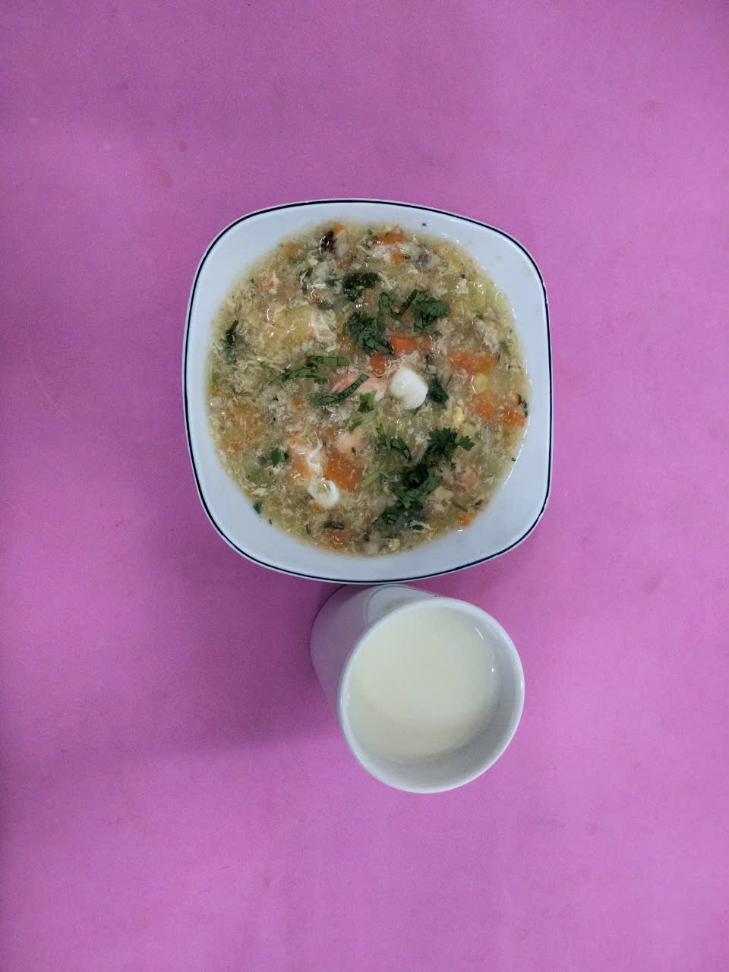
BUỔI SÁNG:
- Soup bắp nấu tôm thịt
- Sữa

Slide 3
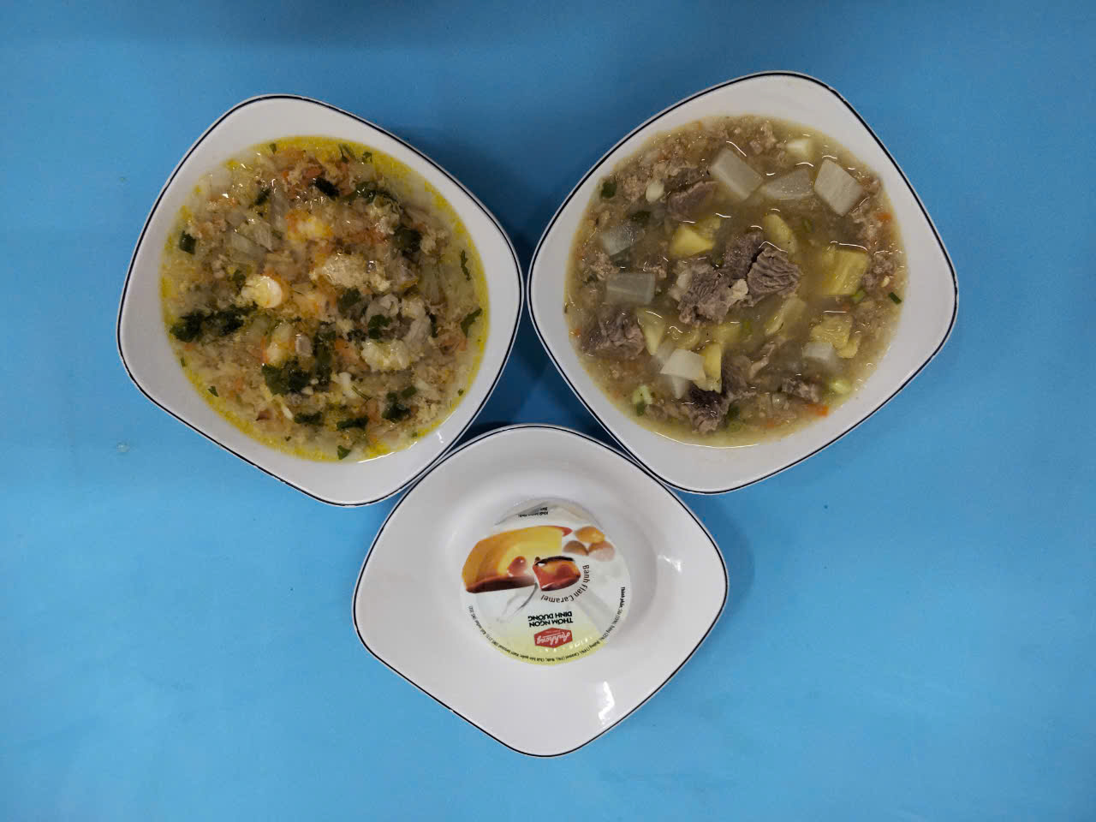
BUỔI TRƯA:
Món mặn: Bò kho thơm, củ cải trắng
Món canh: Canh cải thảo nấu thịt, tôm
Tráng miệng: Bánh plan

Slide 4
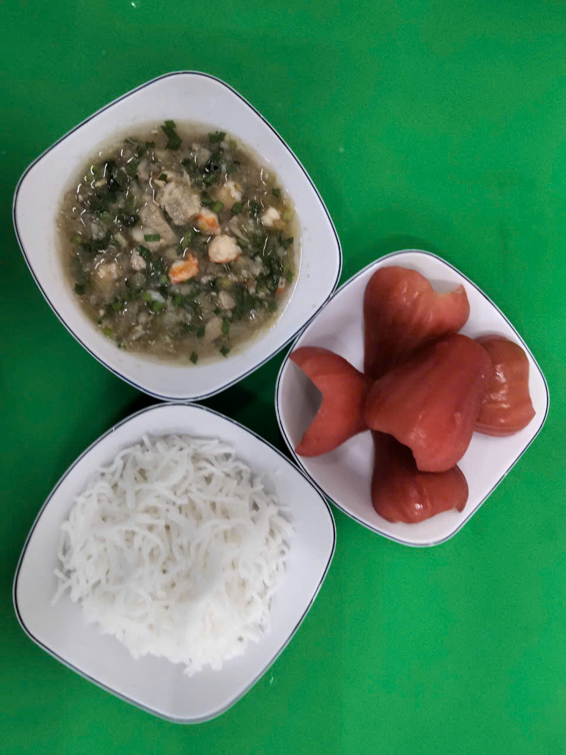
BUỔI XẾ:
Bún mắm, thịt nấu cà tím, tôm
Tráng miệng: Mận

